Slide 1
FRAMEWORK DE TESTARE UNITARĂ DIN JAVA
GRUPA 333
Diaconu Stefan-Mircea, Dina George-Alexandru, Enescu Irina-Stefania,
Mihaila Nicolae, Potanga Alexandru-Alin

Slide 2
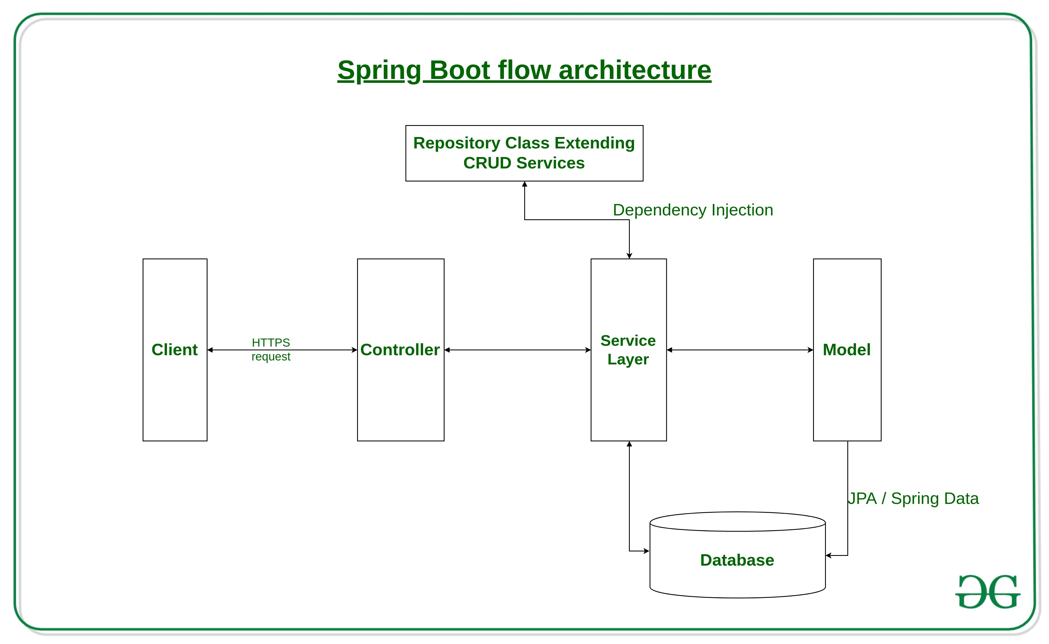
SPRINGBOOT
Spring Boot reprezinta un framework pentru dezvoltarea aplicatiilor Java prin crearea unor API-uri. Proiectul initial pe baza caruia am ales sa ilustram strategiile de testare unitara in Java constituie serverul de backend al unei aplicatii web.
Repository layer - Spring Data JPA
Service layer
Controller layer - cererile HTTP
Arhitectura proiectului respecta modelul din figura.
https://github.com/irinaenescu2002/Testarea-Sistemelor-Software-2024/wiki/01.-Prezentarea-proiectului-intial

Slide 3
JUNIT 5 – FRAMEWORK TESTARE
Pentru implementarea testelor unitare am utilizat JUnit 5, un framework de testare pentru limbajul de programare Java ce ofera flexibilitate, extensibilitate si usurinta in scrierea si rularea acestora. În cadrul dezvoltării am întâlnit următoarele noțiuni:
Mock (@Mock, @InjectMocks) - o simulare a unui obiect real ce reproduce comportamentul si interactiunile cu alte componente intr-un mod controlat, facilitând izolarea si testarea corecta a componentei principale.
Assert (assertThrows, assertEquals, assertNotEquals etc.) - in urma apelarii functiei pe care dorim sa o testam comparăm valoarea obținuta (actual) cu asteptarile noastre (expected) - in cazul in care valorile sunt egale, testul va trece, altfel acesta va esua.
https://github.com/irinaenescu2002/Testarea-Sistemelor-Software-2024/wiki/02.-Implementarea-testelor-unitare-cu-JUnit-5

Slide 4
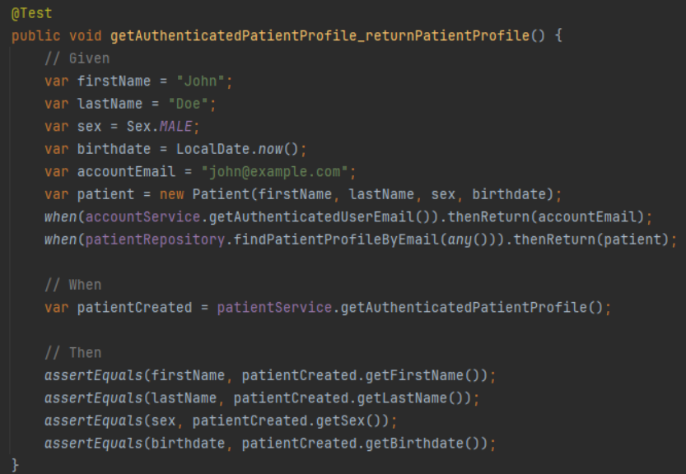
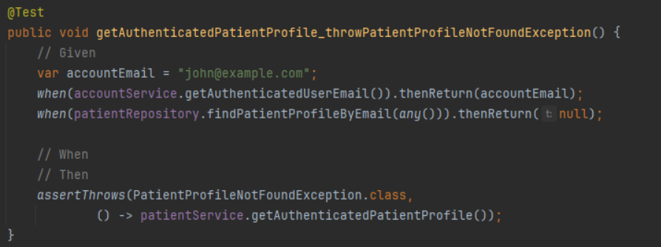
TOOL AI – ChatGPT 3.5
TESTE PROPRII
- getAuthenticatedPatientProfile -
Testele au fost implementate pentru a acoperi atât cazul unui succes, cât și cazul unei erori.
https://github.com/irinaenescu2002/Testarea-Sistemelor-Software-2024/wiki/03.-Raport-despre-folosirea-unui-tool-AI-%E2%80%90-chatGPT

Slide 5
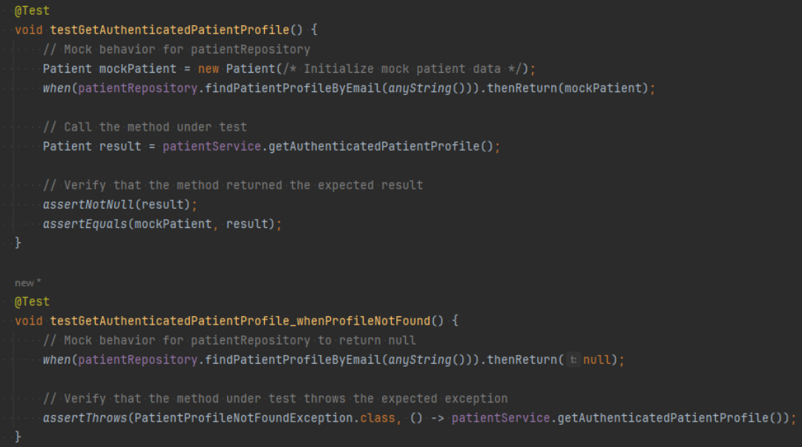
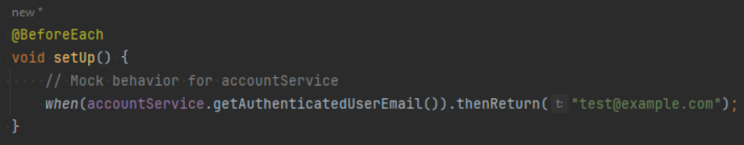
TOOL AI – ChatGPT 3.5
TESTE GENERATE
- getAuthenticatedPatientProfile -
Metoda setUp()
Adnotarea @BeforeEach
Testele generate de chatGPT sunt asemanatoare si acopera ambele cazuri identificate anterior.
https://github.com/irinaenescu2002/Testarea-Sistemelor-Software-2024/wiki/03.-Raport-despre-folosirea-unui-tool-AI-%E2%80%90-chatGPT

Slide 6

CONCLUZII
1. Metoda setUp() cu adnotarea @BeforeEach se apeleaza inaintea fiecarui test pentru a instantia mock-ul accountService, returnand se fiecare data acelasi raspuns. Beneficiul adus este reprezentat de reducerea duplicarii codului.
2. Instanțierea newPatient() – deoarece nu am oferit detalii referitoare la clasa Patient, obiectul mockPatient a fost creat cu un constructor fara parametrii, dar existenta acestora a fost luata in considerare.
3. Ca urmare a punctului 2, primul test utilizeaza assertNotNull() si assertEquals() pe obiecte intrucat nu au fost identificare campurile pe care sa faca assert.
AMBELE TESTE AU TRECUT CU SUCCES!!
https://github.com/irinaenescu2002/Testarea-Sistemelor-Software-2024/wiki/03.-Raport-despre-folosirea-unui-tool-AI-%E2%80%90-chatGPT

Slide 7
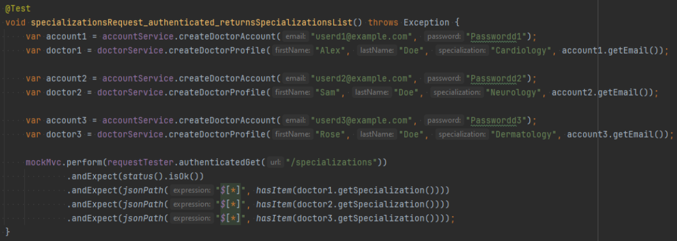
TESTE INTEGRARE
Am implementat teste de integrare pentru a verifica cum funcționează împreună diferitele componente ale aplicației web. Aceste teste sunt esențiale pentru a asigura că modulele individuale, care funcționează corect în izolare, interacționează corespunzător atunci când sunt integrate.
https://github.com/irinaenescu2002/Testarea-Sistemelor-Software-2024/wiki/04.-Implementarea-testelor-de-integrare

Slide 8
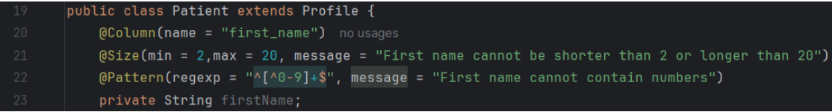
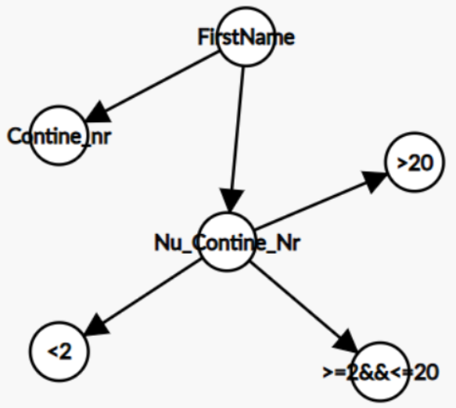
CLASE DE ECHIVALENTA
Constrangerea @Size - limitarea lungimii numelor Constrangerea @Pattern – fara cifre in nume 1. Clasa de echivalenta a string-urilor care contin numere
2. Clasa de echivalenta a string-urilor care nu contin numere
a. Clasa de echivalenta a string-urilor cu o lungime < 2
b. Clasa de echivalenta a string-urilor cu o lungime > 2 si < 20
c. Clasa de echivalenta a string-urilor cu o lungime > 20
https://github.com/irinaenescu2002/Testarea-Sistemelor-Software-2024/wiki/05.-Partitionarea-in-clase-de-echivalenta

Slide 9
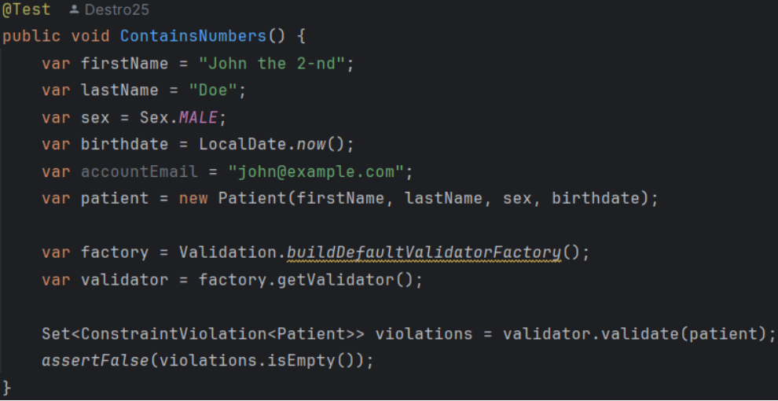
ANALIZA VALORI DE FRONTIERA
Impartirea in clase de echivalenta favorizeaza
alegerea valorilor de la frontiera acestor clase.
Ca prim exemplu am ales sa implementam un test
pe cazul in care string-ul nostru contine un numar
sau mai multe.
Am utilizat buildDefaultValidatorFactory si
getValidator pentru a crea o instanta de
Validator. Am folosit acesta instanta de validator pentru a verifica daca firstName verifica toate restrictiile din Patient. Daca acestea nu sunt verificate, vom retine mesajul constrangerii incalcate.
https://github.com/irinaenescu2002/Testarea-Sistemelor-Software-2024/wiki/06.-Analiza-valorilor-de-frontiera

Slide 10
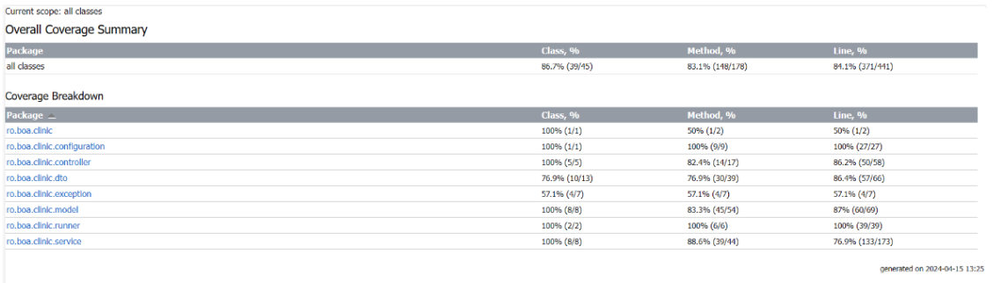
ACOPERIRE LA NIVEL DE INSTRUCTIUNE
Măsoară procentul de instrucțiuni care au fost executate cel puțin o dată în timpul unui set de teste.
TOOL STANDARD INTELLIJ
Procentaje privind acoperirea la nivel de instrucțiune a claselor, metodelor și instrucțiunilor.
Informații sub forma de HTML-uri privind exact ce instrucțiuni sunt parcurse și ce instrucțiuni nu sunt accesate de către teste.
https://github.com/irinaenescu2002/Testarea-Sistemelor-Software-2024/wiki/07.-Acoperire-la-nivel-de-instructiune

Slide 11
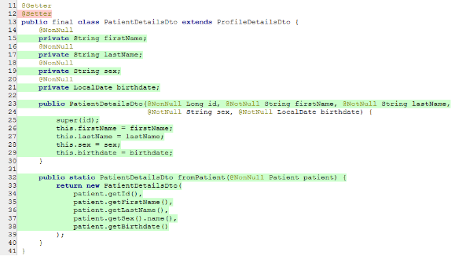
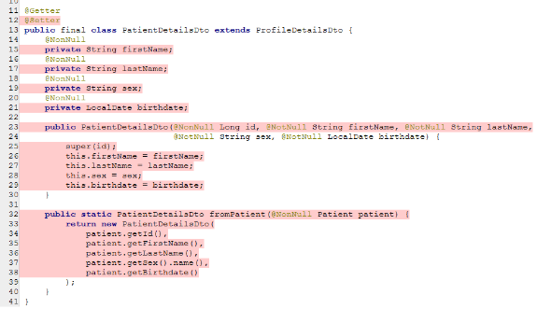
JACOCO vs TOOL INTELLIJ
I
N T E L L I J
J A C O C O
IntelliJ IDEA are o performanță superioară față de JaCoCo la categoriile Class, Method și Line.
JaCoCo nu reușește să testeze deloc anumite părți ale codebase-ului
Atât IntelliJ IDEA cât și JaCoCo nu acoperă generarea automată a setter-ilor formați de linia de cod @Setter
https://github.com/irinaenescu2002/Testarea-Sistemelor-Software-2024/wiki/07.-Acoperire-la-nivel-de-instructiune

Slide 12
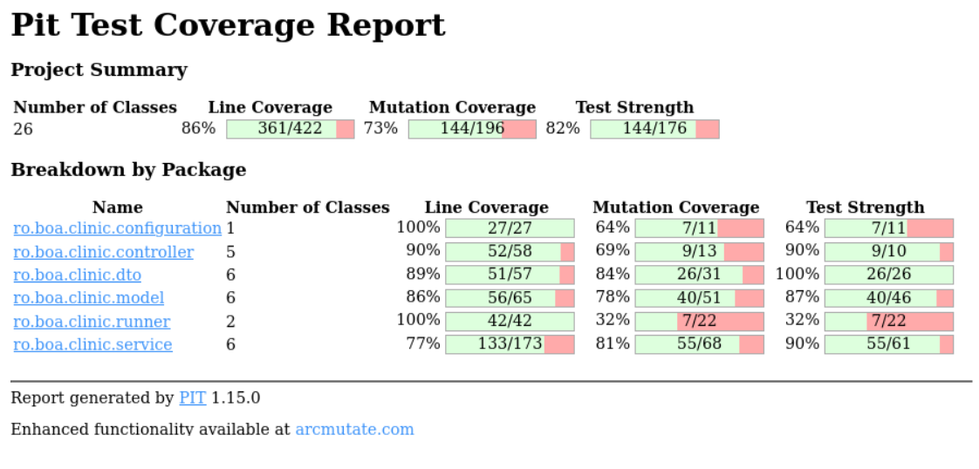
MUTATION TESTING – PIT TEST
Mutational testing este o tehnică de testare a software-ului în care se introduc deliberat mici modificări (numite mutații) în codul sursă pentru a evalua calitatea setului de teste. Scopul este de a verifica dacă testele identifică aceste modificări, acesti mutanti.
Pentru a face mutation testing pe proiectul nostru in java am folosit plugin-ul Pitest. Raportul din imagine a fost generat pentru cele 5 clase de teste de integrare si clasa de teste unitare PatientServiceTest.
https://github.com/irinaenescu2002/Testarea-Sistemelor-Software-2024/wiki/11.-Mutation-Testing

Slide 13
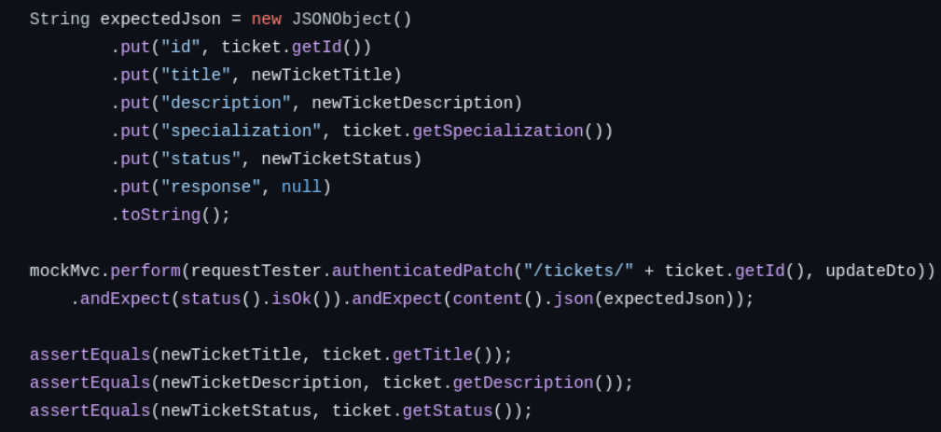
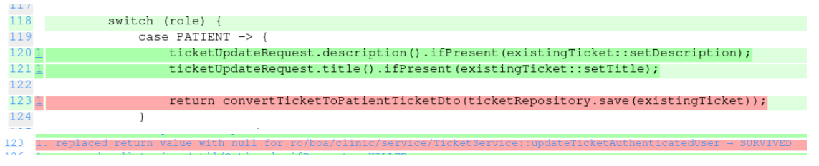
OMORAREA MUTANTILOR
MUTANT
Pentru aceasta functie exista deja un test de integrare, dar el verifica doar ca ticketul si-a facut update in baza de date, nu verifica ce returneaza endpoint-ul. De aceea mutantul care face hardcode cu null a trait. Pentru a omorî mutantul vom face update la testul de integrare verificand si json-ul primit de la request.
https://github.com/irinaenescu2002/Testarea-Sistemelor-Software-2024/wiki/11.-Mutation-Testing

Slide 14
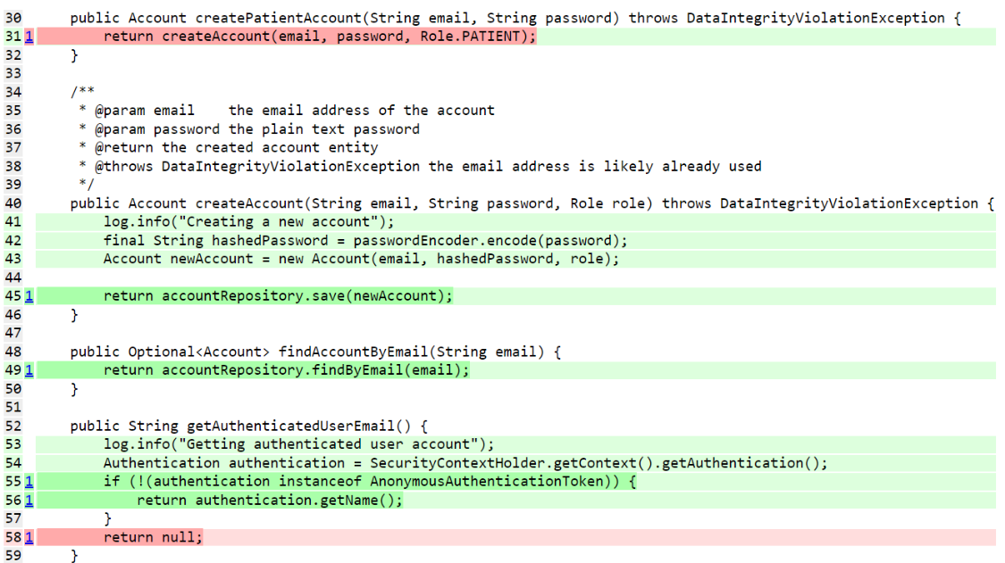
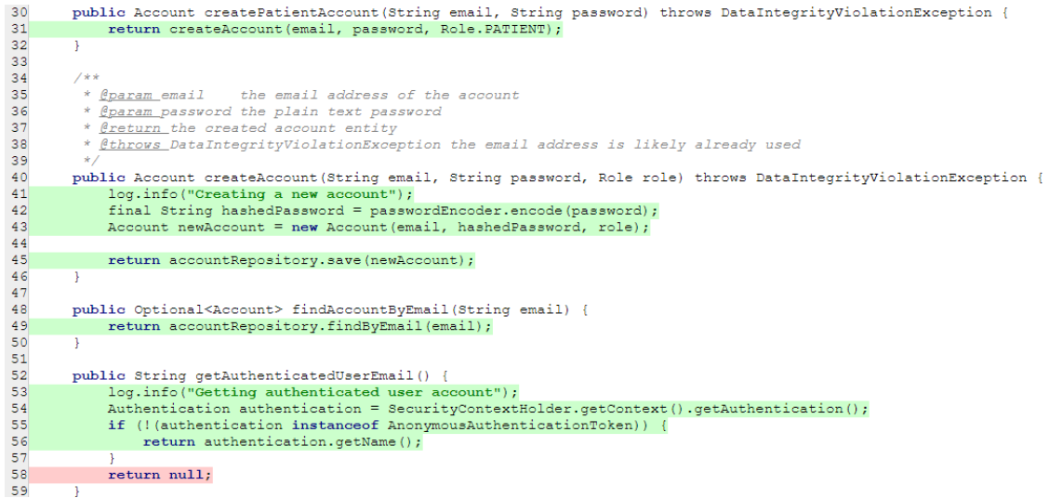
COVERAGE vs MUTATION TESTING
M
U T A T I O N C O V E R A G E
Procente de acoperire la nivel de instrucțiune aproximativ egale (diferenta maxima 4%)
Generatorul de muntanți a obținut rezultate mai bune sau egale decât testele de acoperire, în ciuda diferențelor mici
Acoperirea instrucțiunilor de return a fost diferită între cele două metode (exemplu imagine)
https://github.com/irinaenescu2002/Testarea-Sistemelor-Software-2024/wiki/11.-Mutation-Testing

Slide 15
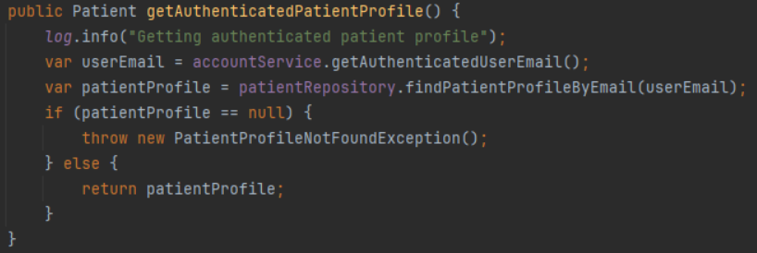
ACOPERIRE LA NIVEL DE CONDITIE
Metrică folosită în testarea software pentru a verifica cât de complet sunt evaluate condițiile dintr-un program în timpul testării. Scopul este verificarea fiecarei condiții individuale.
Test 1: este creat profilul de pacient, se intră pe ramura condiției în care există profilul, caz în care acesta este returnat => acoperire 50% din necesar
Test 2: este oferit emailul unui cont care nu există, se intră pe ramura în care nu există profilul, caz în care este returnată eroarea => acoperire restul de 50%
https://github.com/irinaenescu2002/Testarea-Sistemelor-Software-2024/wiki/09.-Acoperirea-la-nivel-de-condi%C8%9Bie

Slide 16
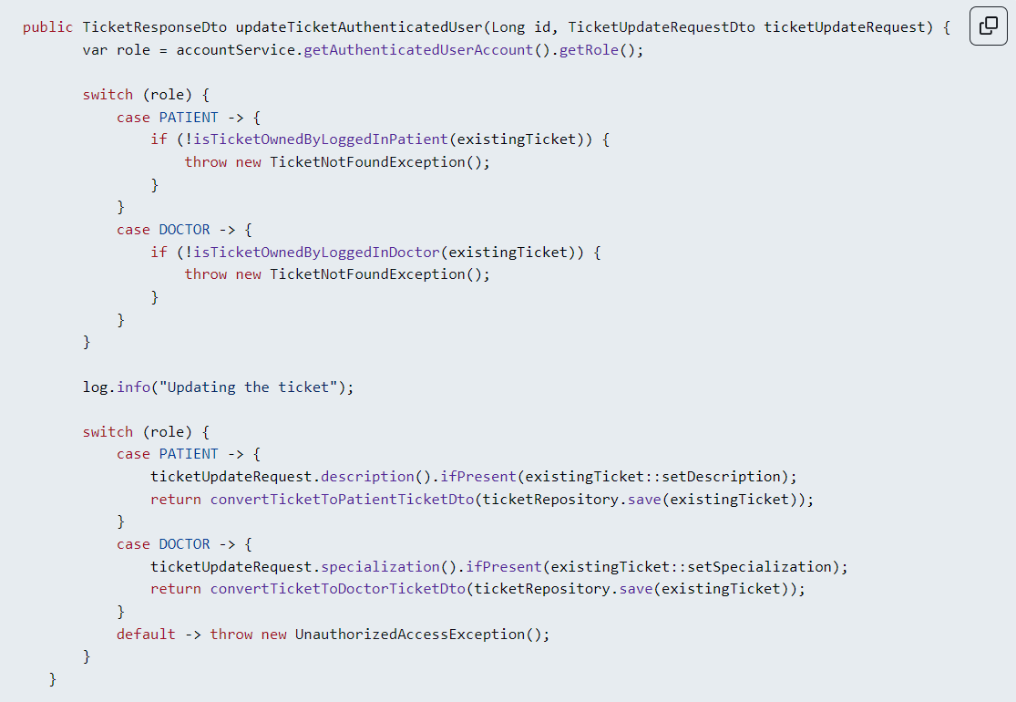
ACOPERIRE LA NIVEL DE CIRCUITE INDEPENDENTE
https://github.com/irinaenescu2002/Testarea-Sistemelor-Software-2024/wiki/10.-Acoperirea-la-nivel-de-circuite-independente

Slide 17
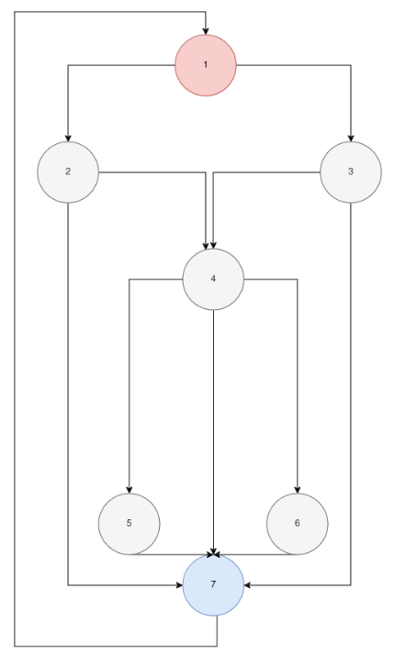
ACOPERIRE LA NIVEL DE CIRCUITE INDEPENDENTE
măsurarea gradului în care instrucțiunile sau deciziile din codul sursă al unui program sunt executate în timpul testării
identificare a limitei superioare pentru numărul de căi necesare obținerii unei acoperiri la nivel de ramură
Formula McCabe pentru Complexitate Ciclomatică -> numărul de circuite linear independente este intr-un graf complet conectat cu e arce si n noduri este e-n+1
Exemplu: n=7, e=12 => 6 circuite independente => 6 teste
https://github.com/irinaenescu2002/Testarea-Sistemelor-Software-2024/wiki/10.-Acoperirea-la-nivel-de-circuite-independente

Slide 18
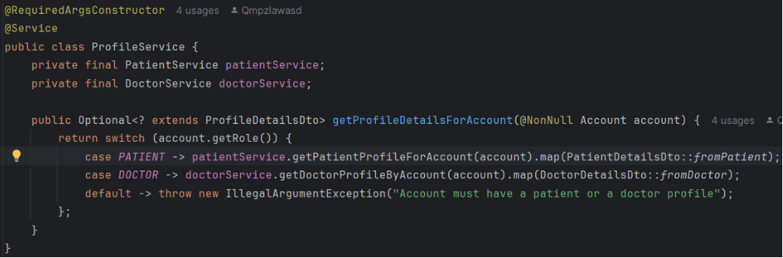
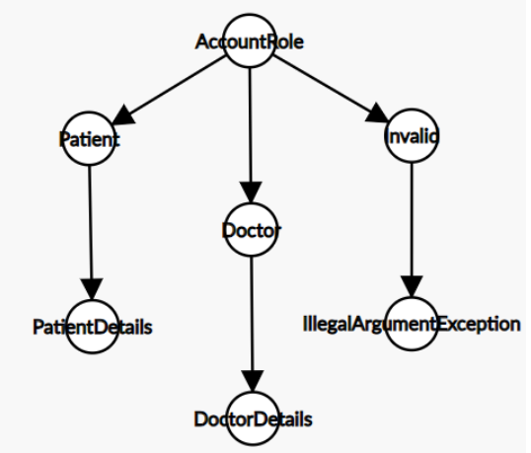
ACOPERIRE LA NIVEL DE DECIZIE
Metodă de testare al cărei scop este să se asigure că fiecare ramură posibilă al fiecărui punct de decizie este executată cel puțin o dată și ca tot codul accesibil este executat.
switch ... case ⬄ if … else  am testat fiecare dintre aceste ramuri, indiferent de probabilitatea de acces pe ramură
https://github.com/irinaenescu2002/Testarea-Sistemelor-Software-2024/wiki/08.-Acoperire-la-nivel-de-decizie

Slide 19
REFERINTE
https://pitest.org/ (ultima accesare 11 mai 2024)
https://junit.org/junit5/ (ultima accesare 11. mai 2024)
https://www.eclemma.org/jacoco/ (ultima accesare 11 mai 2024)
Baeldung. (8 ianuarie 2024). "A Guide to Spring Boot Testing". https://www.baeldung.com/spring-boot-testing (ultima accesare 11 mai 2024)
Baeldung. (7 iulie 2023). "Mutation Testing with PITest". https://www.baeldung.com/java-mutation-testing-with-pitest (ultima accesare 11 mai 2024)
Geeks for Geeks. (11 martie 2022). “Spring Boot - Architecture” https://www.geeksforgeeks.org/spring-boot-architecture/ (ultima accesare 11 mai 2024)
https://openai.com/chatgpt/ (ultima accesare 11 mai 2024)

Slide 20

MULTUMIM!
GRUPA 333
Diaconu Stefan-Mircea, Dina George-Alexandru, Enescu Irina-Stefania,
Mihaila Nicolae, Potanga Alexandru-Alin

